Slide 1
武汉理工大学
历史 · 校园 · 学术

Slide 2
百年历史
1898年湖北工艺学堂起源
百年工科教育传统
服务国家工业发展

Slide 3
三校合并
2000年三校合并
武汉工业大学（建材）
武汉交通科技大学（水运）
武汉汽车工业大学（汽车工程）

Slide 4
学科优势
建材建工：国内领先
交通运输：水运特色
汽车工程：行业重要基地

Slide 5
校园环境
南湖、马房山、余家头三大校区
自然与人文融合
学习氛围浓厚

Slide 6
图书馆特色
南湖图书馆：现代化
东院：历史沉淀
西院：学术氛围
余家头：航运特色

Slide 7
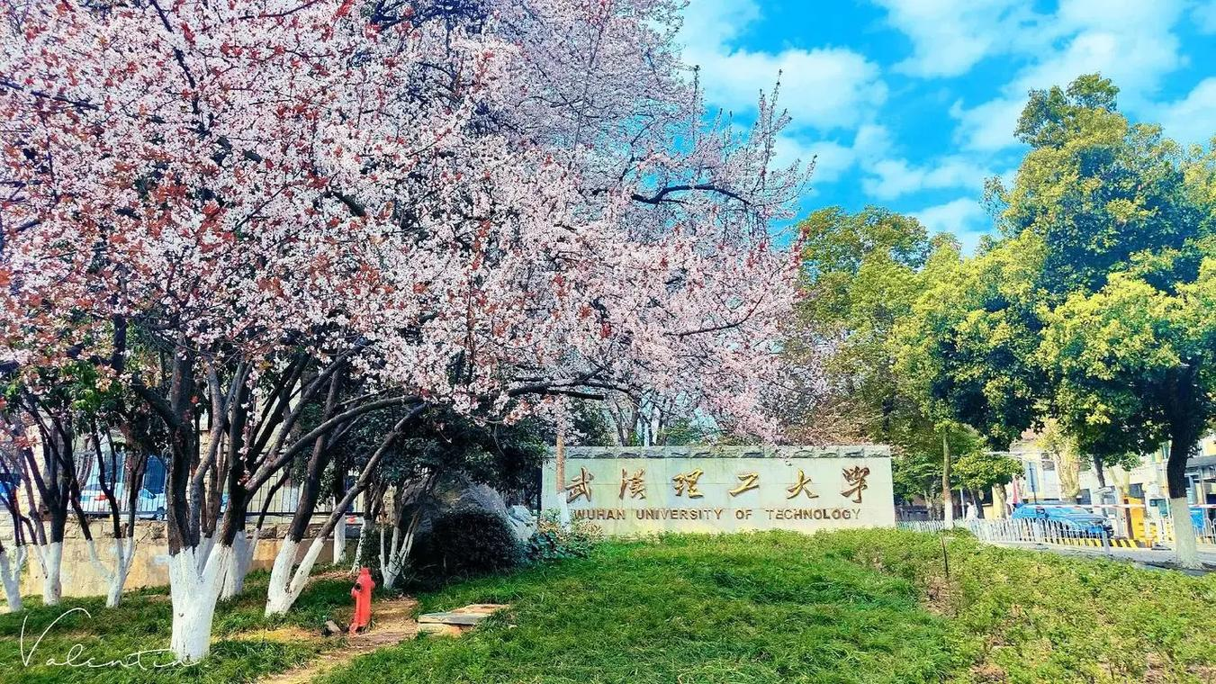
校园风光

Slide 8
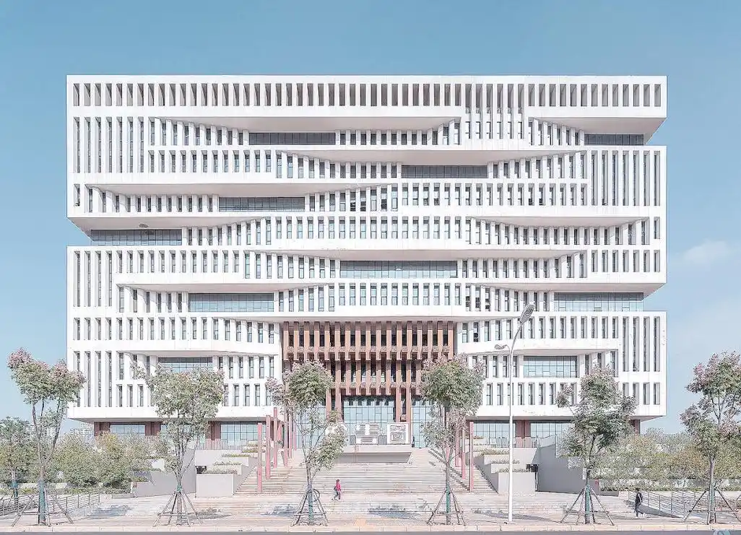
南湖图书馆

Slide 9
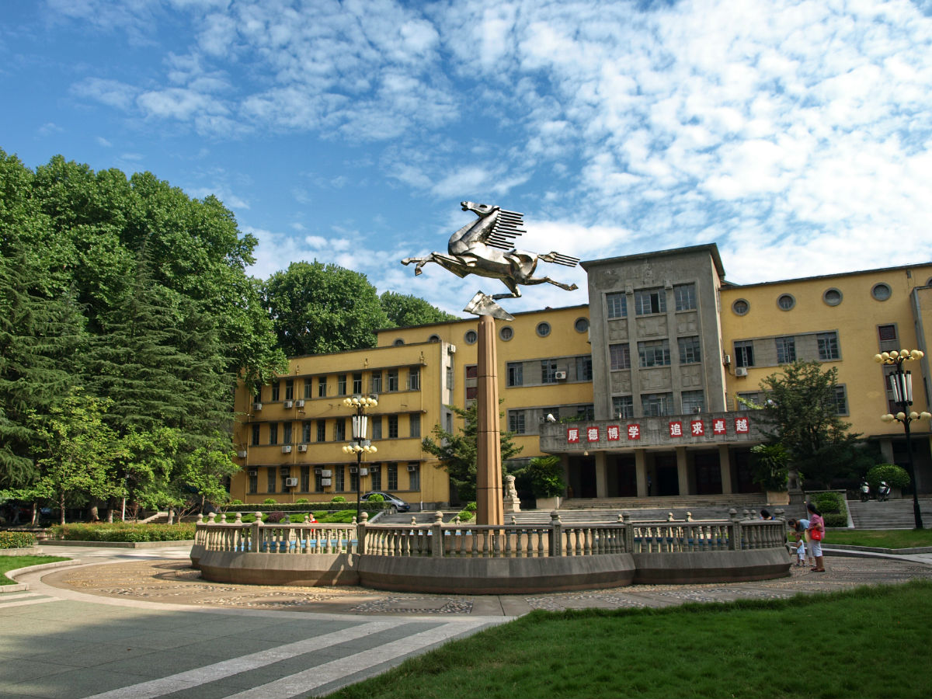
腾飞广场

Slide 10
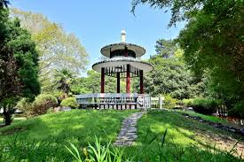
校园景观

Slide 11
总结
百年积淀
特色鲜明
面向未来

